Slide 1


Datenvisualisierung und GPU-Computing
Sommersemester 2013
2. Datenquellen, -strukturen, -formate, Gittertypen, Display, Rendering
15.04.2013
Univ.-Prof. Dr.-Ing. Stephan Olbrich
Regionales Rechenzentrum (RRZ) sowie Fachbereich Informatik,
Arbeitsgebiet „Scientific Visualization and Parallel Processing“
Universität Hamburg

Slide 2
Überblick über die Vorlesung
Organisatorisches, Einführung, Szenarien, Überblick
Datenquellen, -strukturen, -formate, Gittertypen, Display, Rendering
Grafikprogrammierung: OpenGL und GLUT
Volumenvisualisierung, Strömungsvisualisierung
Parallele Architekturen, Thread-Programmierung
Parallele Programmierung: OpenMP und MPI
GPU-Computing: CUDA, OpenCL
Farb- und 3D-Darstellung, Interaktion
Visualisierungsprogrammierung: VTK
Visualisierungssysteme
Zusammenfassung
Exkursion

Slide 3
Pipeline-Modell: „Scientific Visualization“
Nutzer/in
Präsentation,
Interaktion
Datenquelle
Filter, Mapper
Rendering
Roh-
daten
3D-Geo-
metrien
2D-Pixel-
bilder
Kommunikationsnetze, Server

Slide 4
Datenquellen
Geometrische Daten
  Design
    Z. B. Produktdesign
  3D-Modellierung
    Z. B. Architektur, Moleküldesign
Numerische Daten
  Messungen
    Z. B. Medizin, Seismik, Teilchenbeschleuniger
  Berechnungen
    Z. B. Mathematik (Formeln),
    Strömungssimulation (Felddaten),
    Strukturmechanik (Finite Elemente)

Slide 5
Datencharakteristika
Datenrepräsentation und -volumen, abhängig von:
Anzahl der Punkte im Beobachtungsraum
  Räumlich
  Zeitlich
  Parametrisch
Anzahl bzw. Typen der Merkmale pro Beobachtungspunkt
  Skalar
  Vektoren
  Tensoren
Werte-Repräsentation
  Codierung: ASCII vs. Binär, Genauigkeit
  Kompression
  Struktur, Konnektivität

Slide 6
Beobachtungsraum / Unabhängige Variablen
Dimensionalität
  Raum, Zeit, Parameter
Konnektivität
  Gitter
    regelmäßig,
    unregelmäßig,
    blockstrukturiert,
    strukturiert,
    hybrid
  Ohne Gitter
    beliebig verteilte Anordnung

Slide 7
Beobachtete Merkmale / Abhängige Variablen
Datentyp
  Typ eines Merkmals (bool, int, float, double, …)
  Skalare, Vektoren, Matrizen
  Allgemein: Tensor n-ter Ordnung
Dimensionalität
  Anzahl der Werte pro Beobachtungspunkt
Wertebereich
  Mögliche Ausprägungen des Merkmals
  Umfang / Skalierung
    Unter- und Obergrenze / diskret vs. kontinuierlich
Strukturierung
  Beziehungen zwischen den Merkmalen
    Sequenziell, relational, hierarchisch, netzwerkartig

Slide 8
Datenklassifikation – Beispiel [Brodlie, 1992]
Zu visualisierende Entität E
Abhängige Variablen (Merkmalsraum),
hier z. B.: 3D-Vektor
  Skalar: S z. B. 2S
  Vektor: V_{n}
  Tensor: T_{n,n} Präfix „m“ für mehrere
Beispiel:
V₃
E
3
Unabhängige Variablen (Beobachtungsraum),
hier z. B.: diskretisierter 3D-Definitionsbereich
  Punkte: ohne Klammerung, z. B. 3
  Bereiche: mit eckigen Klammern, z. B. [3]
  Elemente einer Aufzählungsmenge:
  mit geschweiften Klammern, z. B. {3}
  Postfix für Zeitabhängigkeit: „;t“, z. B. 3;t
Vgl. http://www.nat.vu.nl/~pwgroen/scivis/tax.html

Slide 9
Beobachtungs- vs. Merkmalsraum – Beispiele
1D 2D 3D
1D 2D 3D
y=f(x)
Raumkurve x(t)
E
S
V₃
E
1
1
2D-Strömung
E
V₂
2
CT-Daten d(x,y,z)
3D-Strömung v(x,y,z)
E
S
V₃
E
3
Instationäre Strömung
(zeitabhängig):
3
E
V₃
3;t

Slide 10
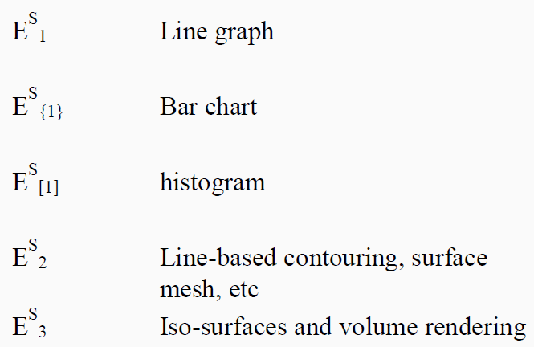
Visualisierungstechniken für Skalardaten
http://undergraduate.csse.uwa.edu.au/units/CITS4241/Handouts/ppt/Lect02-Data.pdf

Slide 11
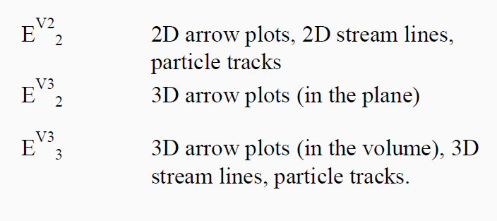
Visualisierungstechniken für Vektordaten

Slide 12
Visualisierungsdaten sind diskretisiert (1)
Sampling von Daten – hier: Zeit- bzw. Ortsdiskretisierung
S
Visualisierung:
Könnte als x-y-Diagramm
f(x) = x²
gezeichnet werden.
Auch andere Funktionen denkbar?
Samplingrate geeignet gewählt?
Signal muss bandbegrenzt sein, d.h. höchste
im Signal vorkommende Frequenz: f_{grenz}
Abtastfrequenz muss höher als 2*f_{grenz} sein
Dann ist ursprüngliches Signal rekonstruierbar
=> Nyquist: 1928, Shannon: 1949
E
1
x | f(x)
-3 | 9
-2 | 4
-1 | 1
0 | 0
1 | 1
2 | 4
3 | 9

Slide 13
Visualisierungsdaten sind diskretisiert (2) hier: Wertediskretisierung
Kontinuierliche Werte müssen digital repräsentiert werden
Digitale Repräsentationen
  Ganze Zahlen, Festkomma-, Gleitkomma-Darstellungen
  Kompression (verlustfrei, verlustbehaftet)
  Binär- vs. Klartextformate
Kriterien für geeignete Auswahl
  Abzählbarkeit
  Genauigkeit
  Wertebereich
  Speicherkosten, Rechenaufwand
Gleitkommadarstellung
  Genauigkeit leitet sich aus Bitanzahl für die Mantisse ab!
  Z. B.: C-Datentyp float (32 bit):
    1 bit für Vorzeichen (0=+, 1=-)
    8 bit für Exponent (2^{exp}; exp=-128…127)
    23 bit für Mantisse (0,m…)

Slide 14
Gitter („grid“) –
Zur Repräsentation von Daten an diskreten Positionen
Fragen:
Woher kommen die Daten?
Gibt es Nachbarschaftsbeziehungen?
Welche Datenorganisation ist adäquat?
Werden Datenbezüge gespeichert?
Soll im Datenverbund navigiert werden?
Soll in bzw. mit den Daten gerechnet werden?
Wie sind die Daten strukturiert bzw.
sind sie überhaupt strukturiert?

Slide 15
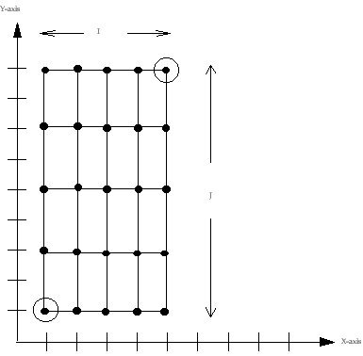
Uniform grid
Charakteristika
  Orthogonales,
  äquidistantes Gitter
  Konstante Abstände je Dimension
  Implizite Nachbarschafts-
  beziehungen der Gitterknoten
Spezialfälle
  Kartesisches Gitter
    Gleiche Gitterabstände in
    allen Dimensionen: Δx == Δy
  Reguläres Gitter
    Sonst: Δx != Δy
Δy
Δx

Slide 16
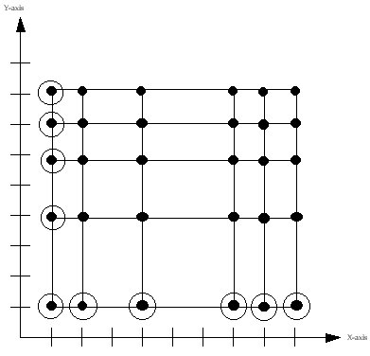
Rectilinear grid
Charakteristika
  Orthogonales Gitter
  Variable Abstände:
  x[i], y[j] gegeben,
  i=1, …, xdim;
  j=1, …, ydim
  Implizite Nachbarschafts-
  beziehungen der
  Gitterknoten
ydim=5
y[ydim]
y[1]
xdim=6
x[1]
x[xdim]

Slide 17
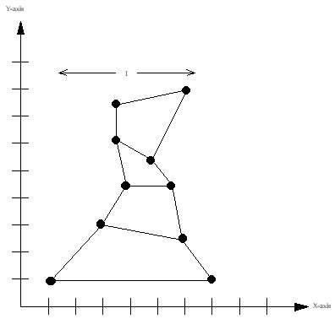
Curvilinear grid (Regular grid / Structured grid)
Charakteristika
  Nicht-orthogonales Gitter
  Koordinaten sämtlicher Gitterpunkte sind explizit gegeben
  Implizite Nachbarschafts-
  beziehung, vergleichbar zu Typen rectilinear/uniform, aber:
  Knoten im Raum verschoben,
  daher benötigt man:
    Modelldimensionen: ndim
    Anzahl Knoten in jede Richtung: dims[ndim]
    Koordinaten aller Knoten
    in nspace Dimensionen
ndim=2, nspace=2

Slide 18
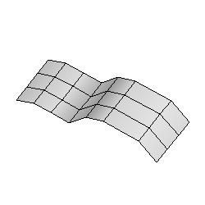
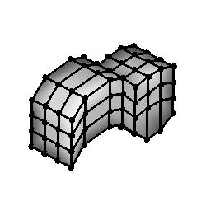
Curvilinear grid - Beispiele
ndim=2, nspace=3
ndim=3, nspace=3

Slide 19
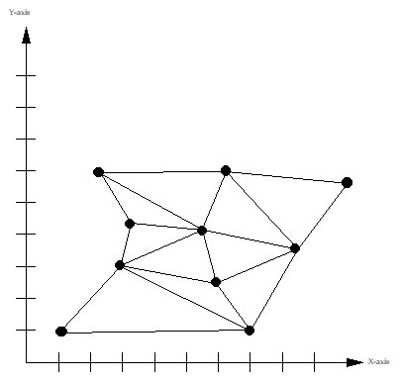
Irregular grid / Unstructured grid
Charakteristika
  Gitterpunkte und
  Konnektivität beliebig
  Explizite Spezifikation der Nachbarschaftsbeziehung
  Typische Zelltypen
  (Finite Elemente):
    Dreiecke
    Vierecke
    Prismen
    Tetraeder
    Hexaeder

Slide 20
Gitter – Weitere Gesichtspunkte
Hybride Gitter
  Kombination der genannten Gittertypen,
  z. B. strukturierte und unstrukturierte
  Teil-Gitter jeweils eigenständig
  Übergang muss besonders behandelt werden
Gitterfreie Daten – „scattered data“
  Keine Nachbarschaftsbeziehung
Sonstiges
  Verschiedene Koordinatensysteme
  Gitter-Hierarchien
  Zeitabhängige Gitter

Slide 21
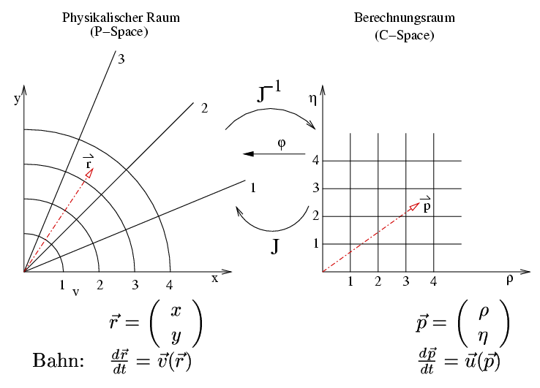
Gittertransformationen
Umrechnung zwischen Gittern
Physical Domain P
  Simulation
  Messung
Computational Domain C
  Diskretisierung
  Rechenmodell
Graphical Domain G
  Visualization
  Rendering
Gesichtspunkte
Effizienz
Genauigkeit
Design von Algorithmen

Slide 22
Betrachtung der Zeit
Simulationen bzw. Messungen: meist Zeitserien
Zeitinformation
  Konstante Zeitschritte
  Variable Schrittweite
Was ist überhaupt zeitabhängig?
  Zeitabhängigkeit der Daten an den gegebenen Gitterpunkten
  Zeitabhängigkeit der Gitterkoordinaten (z. B. Verformung)
  Zeitabhängigkeit der Konnektivität (z. B. adaptive Verfeinerung)
Weitere Spezialitäten
  Z. B. unterschiedliche Zeitschritte in partitionierter Simulation
Visualisierung von zeitabhängigen Phänomenen
  Sequenz von Visualisierungsergebnissen zu festen Zeitpunkten
  Abspielung mit vorgegebener Bildrate!

Slide 23
Datenvolumen – Fallstudie
„Computational Fluid Dynamics“ (CFD)
3D-Simulation atmosphärischer Turbulenz
  Instationäre Strömungssimulation, d. h. zeitabhängige Daten
  1000 x 1000 x 200 Gitterpunkte
  Bis zu 23 Variablen je Gitterpunkt (Temperatur, Strömung, ...)
  1,6 GB pro Variable (je 64 bit: „double precision“)
  ➔ 37 GB Statusdaten
Datenvolumen der Ergebnisse
  3600 Zeitschritte ➔ 3600 x 1,6 GB
  ➔ 6 TB pro Skalarfeld, 17 TB pro 3D-Vektorfeld
Rechenzeit und Datenrate
  400 CPUs: 12 h (SGI/Cray T3E, Jülich, 1999, PALM-Software, IMUK)
  z. B.: 1 Vektorfeld + 2 Skalarfelder ➔ 23 TB / 12 h
  ➔ 6 Gbit/s durchschnittliche Datenrate

Slide 24
Datenschnittstellen
Anforderungen
  Offen – Im Gegensatz zu proprietären Herstellerlösungen
  Neutral – Austausch zwischen verschiedenen Anwendungen
  Effizient – Kompakte Dateien, schnelle Erzeugung bzw. Interpretation
  Maschinenunabhängig
Möglichkeiten
  Dateien / Datenflüsse
  Programmierbibliotheken
Beispiele
  Entwicklungen aus der Forschung,
  z. B. NetCDF, HDF
  Kommerzielle Produkte,
  z. B. in AVS: FIELD, UCD

Slide 25
Ankopplung an die datengenerierende Software:
„Whitebox, Greybox, Blackbox“
Blackbox
  Datei-Schnittstelle: offen vs. proprietär
  Performance- und Datenvolumen-Probleme
Greybox
  Programmierschnittstelle: „User-defined functions“
  „Call by reference“ möglich (Pointer auf Daten)
  Übergabe-Parameter und Funktionalität evtl. begrenzt
Whitebox
  Programm-Quelltexte liegen vor
  Höchste Flexibilität, beste Effizienz möglich

Slide 26
Beispiel: AVS FIELD
Header des AVS-FIELD-Datenformats
  Kommentarzeile: jeweils nach dem Zeichen # folgt Kommentar.
  Die erste Zeile muss mit # AVS beginnen.
  ndim = n Anzahl der Dimensionen des Gitters (n={1,2,3})
  dim1 = ... Dimension der Achse 1
  dim2 = ... Dimension der Achse 2
  dim3 = ... Dimension der Achse 3
  nspace = ... Anzahl der Koordinaten pro Punkt
  veclen = ... Anzahl der Daten pro Knotenpunkt
  data = ... Datentyp (byte, integer, float, double)
  field = ... Field-Typ (uniform, rectilinear, irregular)
Anschließend: optionale Angaben.

Slide 27
Beispiel: Irreguläres Gitternetz in AVS (1)
Field-Datei sample.fld
  # AVS/Express Field Sample
  ndim=2
  dim1=2
  dim2=4
  nspace=3
  veclen=2
  data=float
  field=irregular
  label=x-direction # optional
  label=y-direction # optional
  variable 1 file=sample.dat filetype=ascii skip=1 offset=3 stride=5
  variable 2 file=sample.dat filetype=ascii skip=1 offset=4 stride=5
  coord 1 file=sample.dat filetype=ascii skip=1 offset=0 stride=5
  coord 2 file=sample.dat filetype=ascii skip=1 offset=1 stride=5
  coord 3 file=sample.dat filetype=ascii skip=1 offset=2 stride=5

Slide 28
Beispiel: Irreguläres Gitternetz in AVS (2)
Datensatz in der ASCII-Datei sample.dat
  1.0 1.0 0.0 2.7 3.9
  1.0 2.0 0.0 3.5 5.8
  1.0 2.5 0.0 2.1 11.9
  1.0 3.0 0.0 3.7 10.4
  3.0 0.5 0.0 2.8 4.8
  3.0 1.0 0.0 5.2 3.9
  3.0 2.0 0.0 2.4 4.7
  3.0 3.0 0.0 3.6 1.3
Auch binäre Datenformate sind möglich,
Spezifikation in der FIELD-Datei
  filetype=binary (maschinenspezifisch)
  filetype=xdr (xdr: external data representation)
  filetype=ascii (Klartextformat)

Slide 29
Pipeline-Modell: „Scientific Visualization“
Nutzer/in
Präsentation,
Interaktion
Datenquelle
Filter, Mapper
Rendering
Roh-
daten
3D-Geo-
metrien
2D-Pixel-
bilder
Kommunikationsnetze, Server

Slide 30
Module der Visualisierungspipeline
Filter (Rohdaten ➔ Extrakte)
  Ausschnitt / Aufbereitung relevanter Datenbereiche
    z. B.: Glättung, Resampling, Ableitung weiterer Größen, Interpolation
Mapper (Datenextrakte ➔ 3D)
  Umsetzung der auszuwertenden Größen in 3D-Szenen
    z. B.: Streamlines, Isosurfaces, Coloured Slicers, Attributierung
Rendering (3D ➔ 2D)
  Perspektivische Abbildung beleuchteter 3D-Szenen in 2D-Pixelbilder
    z. B.: Z-Buffer (OpenGL/Direct3D), Raytracing, Radiosity
Display (Präsentation von 2D-Pixelbildern)
  Darstellung: Monitor / Projektion
    z. B.: Stereoskopische Projektion, Holobench, CAVE

Slide 31
Visuelle Präsentation – Anforderungen (1)
Übersicht: physiologische Charakteristika
Ortsauflösung
  Grenzwinkel: 15‘‘
  Pixelanzahl: abhängig von Abstand und Größe
Intensitätsauflösung
  Wahrnehmbarer Intensitätsunterschied ≥ 1 %
  Intensitätsauflösung:
  abhängig von Stufung (linear/logarithmisch) und Dynamikbereich
Wahrnehmbare Farbabweichung
  Farbabstand ΔE ≥ 1
Zeitliche Änderungen / Frame-Rate
  Kontinuierliche Bewegung erkannt: ≥ 12 Bilder je Sekunde
  Weich erscheinende Bewegung: ≥ 30 Bilder je Sekunde
  Flimmereffekt bei Bildwiederholfrequenz < 50 Hz
  ➔ Halbbildverfahren beim Fernsehen („interlaced“ vs. „progressive“)

Slide 32
Visuelle Präsentation – Anforderungen (2)
Ortsauflösung
Mit
  α: Grenzwinkel,
  d: Betrachtungsabstand
➔ Pixelbreite h = d . tan(α)
z. B. α = 15‘‘, d = 1 m:
h = 1 m . 0,00007
h = 0,07 mm
Displaybreite 0,5 m ➔ ca. 7.100 Pixel
α
h
d

Slide 33
Visuelle Präsentation – Anforderungen (3)
Intensitätsauflösung
Mit
  1/I₀: Dynamikbereich
  r: wahrnehmbare relative Intensitätserhöhung (1 %)
➔ Stufenanzahl N = log_{r}(1/I₀)
z. B.: Dynamikbereich 1/I₀ = 1000
➔ 694 logarithmische Stufen
z. B.: Dynamikbereich 1/I₀ = 100
➔ 463 logarithmische Stufen oder 9900 lineare Stufen

Slide 34
Visuelle Präsentation – Geräte
Ausgabegeräte
Interaktiv: Bildschirm, Projektion, Aktiv-/Passiv-Stereo, HMD
Passiv: Drucker, Stereolithographie (3D)
Charakteristika interaktiver Ausgabestandards
Ortsauflösung (Pixel)
  Video: D1/DVD: 720x576, HDTV: 1920x1080
  PC: XGA: 1024x768, SXGA: 1280x1024, UXGA: 1600x1200, QXGA: 2048x1536
Intensitätsauflösung, Farbe
  8 bit je Komponente üblich
  Nichtlinearitäten („Gamma-Charakteristik“ von Bildröhren)
  Colormanagement
Bewegtbild: Bildrate
  PAL-Video: 25 frames/s, 50 fields/s

Slide 35
Bildschirmauflösungen – Historische Entwicklung
Durchschnittlich 10 % Steigerung pro Jahr
Date | Format and Technology | Bandwidth | Rate
1980 | 1024 x 768 x 60 Hz, CRT | 0.14 GB/s
1988 | 1280 x 1024 x 72 Hz, CRT | 0.29 GB/s | 1.1
1996 | 1920 x 1080 x 72 Hz, HD CRT | 0.60 GB/s | 1.1
2001 | 3840 x 2400 x 56 Hz, active LCD | 1.55 GB/s | 1.2
Quelle: K. Akeley

Slide 36
Pipeline-Modell: „Scientific Visualization“
Nutzer/in
Präsentation,
Interaktion
Datenquelle
Filter, Mapper
Rendering
Roh-
daten
3D-Geo-
metrien
2D-Pixel-
bilder
Kommunikationsnetze, Server

Slide 37
Module der Visualisierungspipeline
Filter (Rohdaten ➔ Extrakte)
  Ausschnitt / Aufbereitung relevanter Datenbereiche
    z. B.: Glättung, Resampling, Ableitung weiterer Größen, Interpolation
Mapper (Datenextrakte ➔ 3D)
  Umsetzung der auszuwertenden Größen in 3D-Szenen
    z. B.: Streamlines, Isosurfaces, Coloured Slicers, Attributierung
Rendering (3D ➔ 2D)
  Perspektivische Abbildung beleuchteter 3D-Szenen in 2D-Pixelbilder
    z. B.: Z-Buffer (OpenGL/Direct3D), Raytracing, Radiosity
Display (Präsentation von 2D-Pixelbildern)
  Darstellung: Monitor / Projektion
    z. B.: Stereoskopische Projektion, Holobench, CAVE

Slide 38
Renderingverfahren
Generell:
Perspektivische Umsetzung einer 3D-Szene in 2D-Pixelbilder
Projektive Verfahren – Object-Order
  Transformation von Oberflächen, Z-Buffer-Verfahren
  Hardware-Unterstützung üblich
Strahlverfolgungsverfahren – Image-Order
  „Raytracing“/ „Direct Volume Rendering“
  Spiegelungen, Schattenwürfe möglich
Physikalisch motivierte Verfahren – „Radiosity“
  Vorverarbeitung: Berechnung der Energieverteilung
  Rendering: Polygonmodell, emittierende Farbattribute

Slide 39
Grafikprogrammierung (1)
Dateiformate
  VRML – Virtual Reality Modeling Language
  ISO/IEC 14772-1:1997
  MPEG-4 BIFS (Binary Format for Scenes)
  ISO/IEC 14496-1:1999
Rendering-Programme
  Viewer:
  z. B. VRML-Plugins für WWW-Browser
  Raytracing:
  z. B. Rayshade, Povray
  Animationssoftware:
  z. B. 3D Studio Max

Slide 40
Grafikprogrammierung (2)
Programmierbibliotheken (API: Application Programmer‘s Interface)
Basis-APIs für 3D-Grafik
  OpenGL, Direct3D (Microsoft) [früher auch PHIGS, GKS-3D]
Szenengraphen-API
  OpenInventor (SGI, TGS) / Coin3D,
  Performer (SGI),
  Java3D (Sun),
  OpenSG
User-Interface
  X-Windows/Motif (Unix),
  Win32 (Microsoft),
  Qt (generisch)

Slide 41
3D-Grafik – Grundelemente
Kameras
  Ort, Richtung, Field of View
  Parallele oder perspektivische Projektion
Lichtquellen
  Ort, Richtung, Intensität, Farbe
Grafikprimitive
  Punkte, Linienzüge, Polygone
  Eckpunkte, Konnektivität
Shading
  Wire-Frame, Flat, Gouraud
  Texture-Mapping
Attribute
  Oberflächenfarben
    ambient, diffuse, specular
    emissive
  Texturen
    Pixelbilder, Koordinaten
  Normalenvektoren
Transformationen
  Translation, Rotation, Skalierung
  Allgemein: 4x4-Matrix
3D-Animation
  Double-Buffer / SwapBuffer
  Stereo: Quad-Buffer

Slide 42
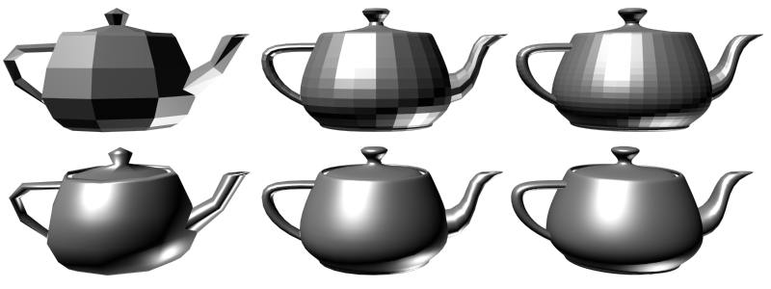
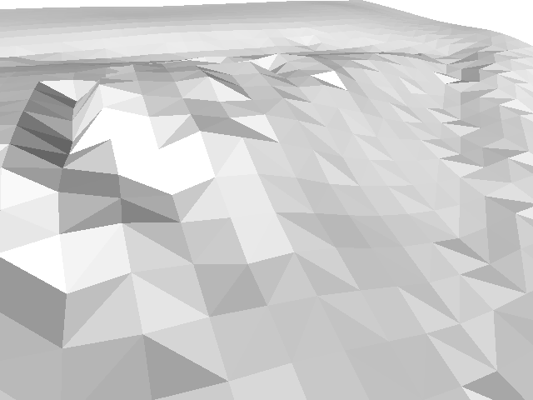
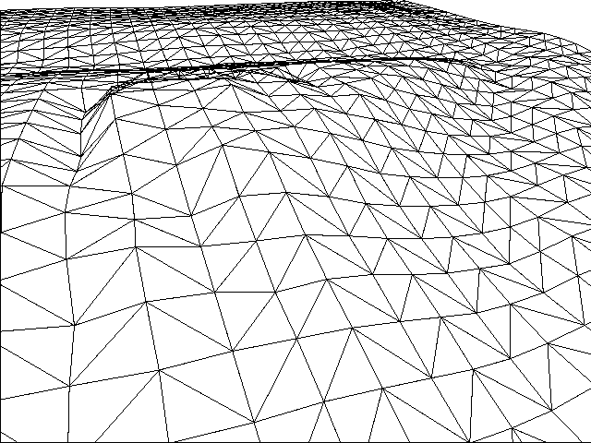
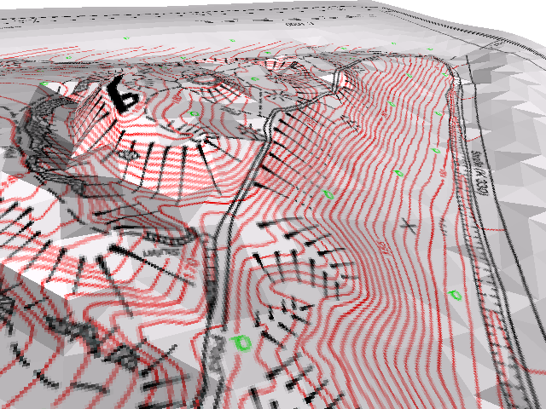
3D-Grafik – Polygon-Rendering

Slide 43
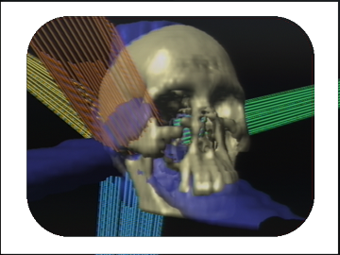
Rendering-Pipeline
User-Specified
3-D Coordinates
(floating pt.)
Screen
Coordinates
(integer)
Pixels with correct color
(3.7, 0.9, 8.3)
(273, 407)
(4.1, 0.5, 2.7)
(240, 390)
(298, 396)
(3.5, 0.4, 6.1)
Geometry
Processing
Rasterization
Transformation
und Beleuchtung
Flächenfüllung
und Texturierung
Quelle (mod.): A. Lastra (UNC)

Slide 44
Beleuchtungsmodelle (1)
Kosinusgesetz nach Lambert (diffuse Reflexion)
I = I_{L} . k_{d} . cos(α) = I_{L} . k_{d} . (N . L)
  I_{L} := Intensität der Lichtquelle
  (Spektralverteilung ➔ RGB-Komponenten)
  k_{d} := diffuser Reflexionskoeffizient
  (ebenfalls i. d. R. 3 Koeffizienten für Farbkomponenten)
N
Lichtquelle
L
α
Oberfläche

Slide 45
Beleuchtungsmodelle (2)
Zusätzlich: „ambient light“
I = I_{L} . k_{d} . (N . L) + I_{H} . K_{a}
  I_{H} := Intensität der Hintergrundbeleuchtung
  k_{a} := ambienter Reflexionskoeffizient

Slide 46
Beleuchtungsmodelle (3)
Zusätzlich: „specular reflection“ (gerichtete Reflexion)
Modell nach Phong
I = I_{L} . (k_{d} . (N . L) + k_{s} . cos^{c}(ϕ)) + I_{H} . k_{a}
I = I_{L} . (k_{d} . (N . L) + k_{s} . (A . R)^{c}) + I_{H} . k_{a}
  k_{s} := spiegelnder Reflexionskoeffizient
  c := Materialkoeffizient
N
L
R reflektierter Strahl
α
α
ϕ
A zum Augpunkt

Slide 47
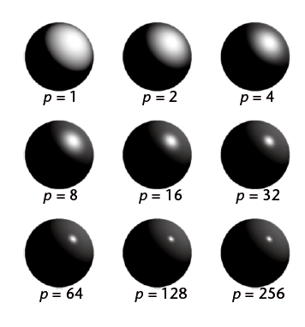
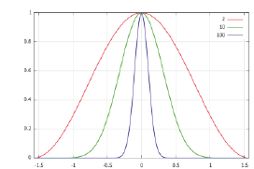
Effekt des Exponenten im Phong-Modell
cos^{p}(ϕ)

Slide 48
VRML 1.0 – Beispiel
#VRML V1.0 ascii
PerpectiveCamera { position 0 0 3 }
DirectionalLight { direction 0 0 -1 }
Separator {
Material { diffuseColor 1 0 0 }
Coordinate3
{ point [ -1 0.95 0, -0.5 –1 0, 0 1 0, 0.5 –1.2 0, 1 1.1 0 ] }
IndexedFaceSet
{ coordIndex [ 0,1,2,-1, 2,1,3,-1, 2,3,4,-1 ] }
}
Separator {
Material { diffuseColor 0 1 0 specularColor 1 1 1 }
Translation { translation 0 0.5 0 }
Sphere { radius 0.5 }
}

Slide 49
Rendering-Pipeline und Performance-Aspekte
Graphics
Pipeline
Input Rate
Application
Triangle Rate
Geometry
Rasterization
Quelle: Pat Hanrahan, „Scaling Graphics Systems“
Pixel Rate
Texture
Texture Memory
Fragment
Display
Display Resolution

Slide 50
3D-Grafik-Leistung – Historische Entwicklung
Nvidia-GPUs: durchschn. 125 % Steigerung pro Jahr (# Trans)
Season | Product | Process | # Trans | Gflops | 32-bit AA Fill | Polygons/s | Notes
2H97 | Riva 128 | .35 | 3M | 5 | 20M | 3M | Integrated 2D/3D
1H98 | Riva ZX | .25 | 5M | 7 | 31M | 3M | AGP2x
2H98 | Riva TNT | .25 | 7M | 10 | 50M | 6M | 32-bit
1H99 | TNT2 | .22 | 9M | 15 | 75M | 9M | AGP4x
2H99 | GeForce | .22 | 23M | 25 | 120M | 15M | HW T&L
1H00 | GeForce2 | .18 | 25M | 35 | 200M¹ | 25M | Per-Pixel Shading
2H00 | NV16 | .18 | 25M | 45 | 250M¹ | 31M | 230 Mhz DDR
1H01 | GeForce3 | .15 | 55M | 80 | 500M¹ | 30M² | Programmable
1 Dual textured
2 Programmable
Quelle: Pat Hanrahan, „Scaling Graphics Systems“
2008: Geforce 200, 65-nm-Prozess, 1,4 Mrd. Trans.
2010: Geforce 400, 40-nm-Prozess, 3 Mrd. Trans.

Slide 51
Bildschirmauflösungen – Historische Entwicklung
Durchschnittlich 10 % Steigerung pro Jahr
Date | Format and Technology | Bandwidth | Rate
1980 | 1024 x 768 x 60 Hz, CRT | 0.14 GB/s
1988 | 1280 x 1024 x 72 Hz, CRT | 0.29 GB/s | 1.1
1996 | 1920 x 1080 x 72 Hz, HD CRT | 0.60 GB/s | 1.1
2001 | 3840 x 2400 x 56 Hz, active LCD | 1.55 GB/s | 1.2
Quelle: K. Akeley

Slide 52
Paradigmenwechsel in der Computergrafik
Anzahl geometrischer Primitive je 3D-Szene
  1985: 100 bis mehrere 1000
  2000: Millionen bis zig Mio. ➔ 1000 x in 15 Jahren
Monitor-Auflösung
  1985: 1280 x 1024 @ 60 Hz
  2000: 1600 x 1200 @ 72 Hz ➔ 2 x in 15 Jahren
Prozess
früher: Dekompression ➔ heute: Kompression
Quelle: SGI

Slide 53

Rendering-Qualität – 2D-/3D-Vektorgrafik ➔ Pixelbild
Ortsdiskretisierung (Sampling)
  Rasterisierung: Samplewert ➔ Sampleort (Pixel)
Rekonstruktion möglich, wenn
  Abtastfrequenz > 2 . max. Signalfrequenz
  Nyquist-Shannonsches Abtasttheorem
Problem bei Computergrafik:
  Scharfe Kanten produzieren beliebig hohe Frequenzen
Auswirkung:
  Treppeneffekte
Lösung:
  Antialiasing:
  Kantenglättung,
  Treppenglättung

Slide 54
Anti-Aliasing-Verfahren in OpenGL
Smooth-Mode für einzelne Primitive
  glEnable (GL_LINE_SMOOTH);
Multisampling / Supersampling (Hardware)
  Rendering in erhöhter Auflösung
  Display des gefilterten Bildes
  OpenGL-Unterstützung: „Multisampling Extension“
Multipass (Software)
  Mehrfaches Rendering
  mit geringer Verschiebung des Frustums
  Display des Mittelwerts
  OpenGL-Unterstützung: „Accumulation Buffer“

Slide 55
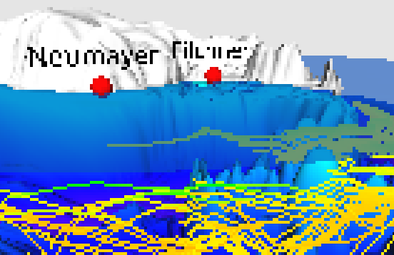
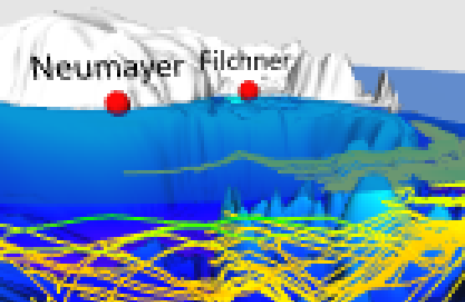
Anti-Aliasing-Verfahren – Beispiel
Beispiel-Bild (3D-Szene)
Ohne Antialiasing
8 Subsamples pro Pixel

Slide 56
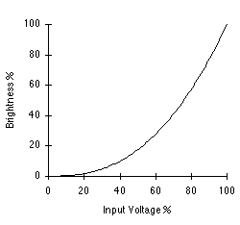
Monitor-Gamma (1)
Nichtlineare Charakteristik einer Bildröhre
Zusammenhang zwischen Eingangsspannung und Helligkeit näherungsweise
A = H . E^{γ}
A: Helligkeit [0..H]
H: Maximale
Helligkeit des
Bildschirms
E: Normalisierte
Eingangs-
spannung [0..1]

Slide 57



Monitor-Gamma (2)
Auswirkungen verschiedener Gamma-Werte
Graustufenkeil und
drei Stufenkeile für die Primärvalenzen rot, grün und blau
γ = 0,5
γ = 1
γ = 2

